Slide 1
第十章 图的概念与表示
  10.1 图的基本概念
  10.2 链(或路)与圈(或回路)
  10.3 图的矩阵表示
退出

Slide 2
10.1 图的基本概念
什么是图?可用一句话概括，即：图是用点和线来刻划离散事物集合中的每对事物间以某种方式相联系的数学模型。因为它显得太抽象，不便于理解，所以有必要给出另外的回答。下面便是把图作为代数结构的一个定义。

Slide 3
定义10.1.1 一个图G定义为一个三元组<V，E，φ>，记作G=<V，E，φ>。其中V是个非空有限集合，它的元素称为结点；E也是个有限集合，其元素称为边，而φ是从E到V中的有序对或无序对的映射。

Slide 4
由定义可知，图G中的每条边都与图中的无序或有序结点对相联系的。若边e∈E与无序结点对〔v_{i}，v_{j}〕相联系，则φ(e)=〔v_{i}，v_{j}〕，这时边e称为无向边，有时简称为边；若边e∈E与有序结点对<v_{i}，v_{j}>相联系，则φ(e)=<v_{i}，v_{j}>，此时边e称为有向边或弧，v_{i}称为弧e的始结点，v_{j}称为弧e的终结点。

Slide 5
若结点v_{i}与v_{j}由一条边(或弧)e所联结，则称结点v_{i}和v_{j}是边(或弧)e的端结点；同时也称结点v_{i}与v_{j}是邻接结点，记作v_{i} adj v_{j}；否则为非邻接结点，记作v_{i} nadj v_{j}；也说边(或弧)e关联v_{i}与v_{j}或说结点v_{i}与v_{j}关联边(或弧)e。关联同一个结点的两条边或弧称为邻接边或弧。而联结一结点与它自身的一条边，称为环。环的方向是无意义的。

Slide 6
如果把图G中的弧或边总看作联结两个结点，则图G可简记为G=<V，E>，其中V是非空结点集，E是联结结点的边集或弧集。
定义10.1.2 在图G=<V，E>中，如果每条边都是弧，该图称为有向图；若每条边都是无向边，该图G称为无向图；如果有些边是有向边，另一些边是无向边，图G称为混合图。

Slide 7
定义10.1.3 在图G=<V，E>中，如果任何两结点间不多于一条边(对于有向图中，任何两结点间不多于一条同向弧)，并且任何结点无环，则图G称为简单图；若两结点间多于一条边(对于有向图中，两结点间多于一条同向弧)图G称为多重图，并把联结两结点之间的多条边或弧，称为平行边或弧，平行边或弧的条数称为重数。

Slide 8
定义10.1.4 给每条边或弧都赋予权的图G=<V，E>，称为加权图，记为G=<V，E，W>，其中W表示各边之权的集合。
加权图在实际中有许多应用，如在输油管系统图中权表示单位时间流经管中的石油数量；在城市街道中，权表示表示通行车辆密度；在航空交通图中，权表示两城市的距离等等。

Slide 9
定义10.1.5 在无向图G=<V，E>中，如果V中的每个结点都与其余的所有结点邻接，即
(∀v_{i})(∀v_{j})(v_{i}，v_{j}∈V→〔v_{i}，v_{j}〕∈E)
则该图称为无向完全图，记作K_{|V|}。若|V|=n，该图记作K_{n}。

Slide 10
在一个图中，如果一个结点不与任何其他结点邻接，则该结点称为孤立结点。仅有孤立结点的图称为零图。显然，在零图中边集为空集。若一个图中只含一个孤立结点，该图称为平凡图。

Slide 11
定义10.1.6 在有向图G=<V，E>中，对任意结点v∈V，以v为始结点的弧的条数，称为结点v的出度，记为d⁺(v)；以v为终结点的弧的条条数，称为v的入度，记作d⁻(v)；结点v的出度与入度之和，称为结点的度数，记为d(v)，显然d(v)=d⁺(v)+d⁻(v)。
对于无向图G=<V，E>，结点v∈V的度数等于联结它的边数，也记为d(v)。若v点有环，规定该点度因环而增加2。

Slide 12
显然，对于孤立结点的度数为零。
此外，对于无向图G=<V，E>，记
Δ(G)或Δ=max{d(v)|v∈V}
δ(G)或δ=min{d(v)|v∈V}
它们分别称为图G的最大度和最小度。
关于无向图中的结点的度，欧拉给出一个定理，这是图论中的第一个定理。

Slide 13

定理10.1.1 给定无向图G=<V，E>，则
定理10.1.2 在任何无向图中，奇度结点的数目为偶数。

Slide 14
定义10.1.7 在无向图G=<V，E>中，如果每个结点的度是k，即(∀v)(v∈V→d(v)=k)，则图G称为k度正则图。
显然，对于k度正则图G，Δ(G)=δ(G)=k。

Slide 15

定义10.1.8 给定无向图G₁=<V₁，E₁>和G₂=<V₂，E₂>，于是
(1) 如果V₂⊆V₁和E₂⊆E₁，则称G₂为G₁的子图，记为G₂⊆G₁。
(2) 如果V₂⊆V₁，E₂⊆E₁且E₂≠E₁，则称G₂为G₁的真子图，记为G₂⊂G₁。
(3) 如果V₂=V₁，E₂⊆E₁，则称G₂为G₁的生成子图，记为G₂ G₁。

Slide 16
定义10.1.9 设图G₂=<V₂，E₂>是图G₁=<V₁，E₁>的子图。若对任意结点u和v，如果〔u，v〕∈E₁，有〔u，v〕∈E₂，则G₂由V₂唯一地确定，并称G₂是结点集合V₂的诱导子图，记作<V₂>或G〔V₂〕；如果G₂无孤立结点，且由E₂所唯一确定，则称G₂是边集E₂的诱导子图，记为<E₂>或G〔E₂〕。

Slide 17
定义10.1.10 设图G₁=<V₁，E₁>和图G₂=<V₂，E₂>是图G=<V，E>的子图。如果E₂=E-E₁且G₂=<E₂>，则称图G₂是相对于图G的子图G₁的补图。

Slide 18

定义10.1.11 给定图G=<V，E>，若存在图G₁=<V，E₁>，并且E₁∩E=∅和图<V，E₁∪E>是完全图，则G₁称为相对于完全图的G的补图，简称G₁是G的补图，并记为G₁= 。
显然，G与 互为补图。

Slide 19
在图的定义中，强调的是结点集、边集以及边与结点的关联关系，既没有涉及到联结两个结点的边的长度、形状和位置，也没有给出结点的位置或者规定任何次序。因此，对于给定的两个图，在它们的图形表示中，即在用小圆圈表示结点和用直线或曲线表示联结两个结点的边的图解中，看起来很不一样，但实际上却是表示同一个图。因而，引入两图的同构概念便是十分必要的了。

Slide 20
定义10.1.12 给定无向图(或有向图)G₁=<V₁，E₁>和G₂=<V₂，E₂>。若存在双射f∈V₂^{V1}，使得对任意v，u∈V₁，有〔u，v〕∈E₁⇔〔f(u)，f(v)〕∈E₂(或<u，v>∈E₁<f(u)，f(v)>∈E₂)则称G₁同构于G₂，记为G₁≡G₂。
显然，两图的同构是相互的，即G₁同构于G₂，G₂同构于G₁。
由同构的定义可知，不仅结点之间要具有一一对应关系，而且要求这种对应关系保持结点间的邻接关系。对于有向图的同构还要求保持边的方向。

Slide 21
一般说来，证明两个图是同构的并非是轻而易举的事情，往往需要花些气力。请读者证明图10.1.13中两个图是同构的。

Slide 22
根据图的同构定义，可以给出图同构的必要条件如下：
(1) 结点数目相等；
(2) 边数相等；
(3) 度数相同的结点数目相等。

Slide 23

高等学校21世纪教材
例如图10.1.14中(a)与(b)
但这仅仅是必要条件而不是充分条件。 满足上述三个条件，然而并不同构。因此在(a)中度数为3的结点x与两个度数为1的结点邻接，而(b)中度数为3的结点y仅与一个度数为1的结点邻接。
寻找一种简单有效的方法来判定图的同构，至今仍是图论中悬而未决的重要课题。
人民邮电出版社

Slide 24
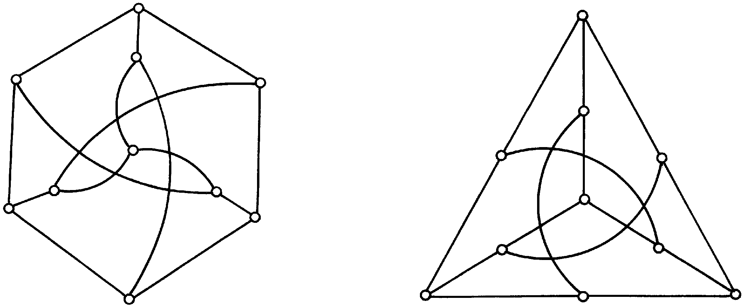
图 10.1.13
返回

Slide 25
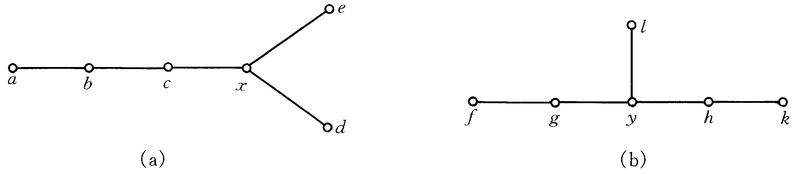
图 1.1.14
返回

Slide 26
10.2 链(或路)与圈(或回路)
在无向图(或有向图)的研究中，常常考虑从一个结点出发，沿着一些边(或弧)连续移动而达到另一个指定结点，这种依次由结点和边(或弧)组成的序列，便形成了链(或路)的概念。

Slide 27
定义10.2.1 给定无向图(或有向图)G=<V，E>。令v₀，v₁，…，v_{m}∈V，边(或弧)e₁，e₂，…，e_{m}∈E，其中v_{i-1}，v_{i}是e_{i}的结点，交替序列v₀e₁v₁e₂v₂…e_{m}v_{m}称为连接v₀到v_{m}的链(或路)。v₀和v_{m}分别称为链(或路)的始结点和终结点，而边(或弧)的数目称为链(或路)的长度。若v₀=v_{m}时，该链(或路)称为圈(或回路)。

Slide 28
定义10.2.2 在一条链(或路)中，若出现的边(或弧)都是不相同的，称该链(或路)为简单链(或简单路)；若出现的结点都是不相同的，称该链(或路)为基本链(或基本路)。
显然，每条基本链(或基本路)必定是简单链(或简单路)。

Slide 29
定义10.2.3 在一圈(或回路)中，若出现的每条边(或弧)恰好一次，称该圈(或回路)为简单圈(或简单回路)；若出现的每个结点恰好一次，称该圈(或回路)为基本圈(或基本回路)。
可以看出，对于简单图来说，链(或路)和圈(或回路)能够仅用结点序列表示之。

Slide 30
定理10.2.1 在一个图中，若从结点v_{i}到结点v_{j}存在一条链(或路)，则必有一条从v_{i}到v_{j}的基本链(或基本路)。
定理10.2.2 在一个具有n个结点的图中，则
(1) 任何基本链(或路)的长度均不大于n-1。
(2) 任何基本圈(或路)的长度均不大于n。

Slide 31
定义10.2.4 在一个图中，若从v_{i}到v_{j}存在任何一条链(或路)，则称从v_{i}到v_{j}是可达的，或简称v_{i}可达v_{j}。
为完全起见，规定每个结点到其自身是可达的。
对于无向图G来说，不难证明结点间的可达性是结点集合上的等价关系。因此它将结点集合给出一个划分，并且划分中的每个元素形成一个诱导子图；两结点之间是可达的当且仅当它们属于同一个子图，称这种子图为图G的连通分图，图G的连通分图的个数，记为ω(G)。

Slide 32
定义10.2.5 若图G只有一个连通分图，则称G是连通图；否则，称图G为非连通图或分离图。
在图的研究中，常常需要考虑删去与增加结点、结点集、边和边集（或弧集）的问题。所谓从图G=<V,E>中删去结点集S，是指作V-S以及从E中删去与S中的全部结点相联结的边而得到的子图，记作G-S；特别当S=|v|时，简记为G-v；所谓从图G=<V,E>中删去边集（或弧集）T，是指作E-T，且T中的全部边所关联的结点仍在V中而得到的子图，记为G-T；特别当T={e}时，简记作G-e。

Slide 33
所谓图G=<V,E>增加结点集S，是指作V∪T以及向E中并入S中、S与V中所成的边而得到的图，记作G+S；特别当S={v}时，简记为G+v；图G=<V,E>增加边集（或弧集）T是指作E∪T所得到的图，记作G+T，这里T中全部边（或弧）的关联结点属于V。

Slide 34
定义10.2.6 给定连通无向图G=<V，E>，S⊆V。若ω(G-S)＞ω(G)，但∀T⊂S有ω(G-T)=ω(G)，则称S是G的一个分离结点集。若图G的分离结点集S={v}，则称v是G的割点。
类似地可定义图G的分离边集T；若图G的分离边集T={e}，则称e是G的割边或桥。

Slide 35

对于连通的非平凡图G，称γ(G)= {|S||S是G的分离结点集}为图G的结点连通度，它表明产生不连通图而需要删去结点的最少数目。于是，对于分离图G，γ(G)=0；对于存在割点的连通图G，γ(G)=1。

Slide 36

类似地定义边连通度λ(G)= {|T||T是G的分离边集}，它表明产生不连通图而需要删去边的最少数目。可见，对于分离图G，λ(G)=0；对于完全图G，λ(G)=0；对于图K₁，λ(K₁)=0；对于存在割边的连通图G，λ(G)=1；对于完全图K_{n}，λ(K_{n})=n-1。

Slide 37
下面是由惠特尼(H.Whitney)于1932年得到的关于结点连通度、边连通度和最小度的不等式联系的定理：
定理10.2.3 对于任何一个无向图G，有γ(G)≤λ(G)≤δ(G)。
定理10.2.4 一个连通无向图G中的结点v是割点⇔存在两个结点u和w，使得联结u和w的每条链都经过v。

Slide 38
定理10.2.5 一个连通无向图G中的边e是割边存在两个结点u和w，使得联结u与w的每条链都经过e。
下面再给出一个判定一条边是割边的充要条件。
定理10.2.6 连通无向图G中的一条边e是割边⇔e不包含在图的任何基本圈中。

Slide 39
对于有向图而言，结点间的可达性不再是等价关系，它仅仅是自反的和传递的。一般说来，不是对称的。因此，有向图的连通概念较之无向图要复杂得多。
对于给定的有向力G，要略去G中每条边的方向便得到一个无向图G₁，称G₁是G的基础图。

Slide 40
定义10.2.7 在简单有向图G中，若G中任何两个结点间都是可达的，则称G是强连通的；若任何两个结点间至少是从一个结点可达另一个结点，则称G是单向连通的；若有向图G不是单向连通的，但其基础图是连通的，则称G是弱连通的。
从上面定义可知，若图G是强连通的，则它必是单向连通的，但反之未必真；若图G是单向连通的，则它必是弱连通的，反之不真。

Slide 41
定理10.2.7 有向图G是强连通的⇔G中有一回路，它至少通过每个结点一次。
令G是简单有向图，对于某种性质而言，若G中再没有其它包含子图G₁的真子图具有这种性质，则称G₁是G的关于该性质的极大子图。
定义10.2.8 在简单有向图中，具有强连通性质的极大子图，称为强分图；具有单向连通性质的极大子图，称为单向分图；具有弱连通性质的极大子图，称为弱分图。

Slide 42
定理10.2.8 简单有向图中的任一个结点恰位于一个强分图中。
注意，有向图中的任意一弧未必恰位于一个强分图中，例如，在图10.2.6中，弧<v₁,v₂>位于结点集合{v₁,v₂,v₃}的诱导子图中，但弧<v₃,v₄>不位于任何强分图之中。

Slide 43
类似地可以证明下面两个定理：
定理10.2.9 简单有向图中的每个结点和每条弧至少位于一个单向分图中。
定理10.2.10 简单有向图中的每个结点和每条弧恰位于一个弱分图中。
如果结点u可达结点v，它们之间可能存在不止一条链(或路)。在所有这些链(或路)中，最短链(或路)的长度称为结点u和v之间的距离或短程线或测地线，记作d<u，v>。

Slide 44
距离满足下列性质：
d<u，v>≥0
d<u，u>=0
d<u，v>+d<v，w>≥d<u，w>
如果u不可达v，则d<u，v>=+∞。
此外，要注意，即使u与v相互可达，d<u，v>未必等于d<v，u>。

Slide 45
下面给出简单有向图的一个应用——资源分配图。
在多道程序的计算机系统中，可以同时执行多个程序。实际上，程序共享计算机系统中的资源，如磁带机、磁盘设备、CPU、主存贮器和编译程序等。操作系统对这些资源负责分配给各个程序。当一个程序要求使用某种资源，它要发出请求，操作系统必须保证这一请求得到满足。

Slide 46
对资源的请求可能发生冲突。如程序A控制着资源r₁，请求资源r₂；但程序B控制着资源r₂，请求资源r₁。这种情况称为处于死锁状态。然而冲突的请求必须解决，资源分配图有助发现和纠正死锁。
假设某一程序对一些资源的请求，在该程序运行完之前必须都得到满足。在请求的时间里，被请求的资源是不能利用的，程序控制着可利用的资源，但对不可利用的资源则必须等待。

Slide 47
令P_{t}={p₁，p₂，…，p_{m}}表示计算机系统在时间t的程序集合，Q_{t}⊆P_{t}是运行的程序集合，或者说在时刻t至少分配一部分所请求的资源的程序集合。R_{t}={r₁，r₂，…，r_{n}}是系统在时刻t的资源集合。资源分配图G_{t}=<R_{t}，E>是有向图，它表示了时间t系统中资源分配状态。把每个资源r_{i}看作图中一个结点，其中i=1，2，…，n。<r_{i}，r_{j}>表示有向边，<r_{i}，r_{j}>∈E当且仅当程序p_{k}∈Q_{t}已分配到资源r_{i}且等待资源r_{j}。

Slide 48
例如，令R_{t}={r₁,r₂,r₃,r₄}，Q_{t}={p₁,p₂,p₃,p₄}。资源分配状态是：
p₁占用资源r₄且请求资源r₁；
p₂占用资源r₁且请求资源r₂和r₃；
p₃占用资源r₂且请求资源r₃；
p₄占用资源r₃且请求资源r₁和r₄。

Slide 49
于是，可得到资源分配图G_{t}=<R_{t},E>，如图10.2.7所示。
能够证明，在时刻t计算机系统处于死锁状态⇔资源分配图G_{t}中包含强分图。于是，对于图10.2.7，G_{t}是强连通的，即处于死锁状态。

Slide 50
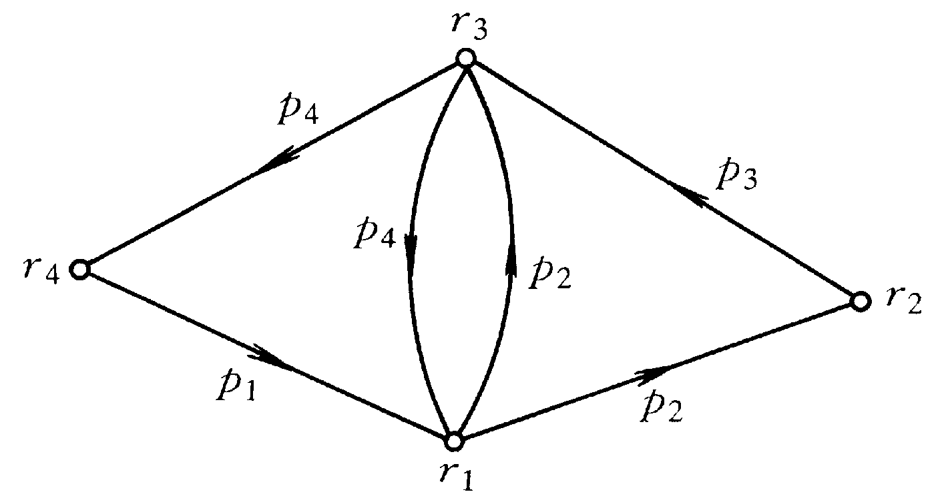
图 10.2.7

Slide 51
10.3 图的矩阵表示
给定一个图G=<V，E>，使用图形表示法很容易把图的结构展现出来，而且这种表示直观明了。但这只在结点和边(或弧)的数目相当小的情况下才是可行的。显然这限制了图的利用。本节提供另一种图的表示法——图的矩阵表示法。它不仅克服了图形表示法的不足，而且这种表示可以充分利用现代工具电子计算机，以达到研究图的目的。

Slide 52
一个简单图G=<V，E>由V中每两个结点间的邻接关系唯一地确定，这种关系可以用一个矩阵给出，而矩阵形式与图中结点的编序有密切关系，这是用矩阵表示图值得注意的一点。

Slide 53

定义10.3.1 给定简单图G=<V，E>，V={v₁，v₂，…，v_{n}}，V中的结点按下标由小到大编序，则n阶方阵A=(a_{ij})称为图G的邻接矩阵。其中
i，j=1，2，…，n。
有时为强调邻接矩阵依赖于图G，把图G的邻接矩阵记为A(G)。

Slide 54
对于给定图G，显然不会因结点编序不同而使其结构发生任何变化，即图的结点所有不同的编序实际上仍表示同一个图。换句话说，这些结点的不同编序的图都是同构的，并且它们的邻接矩阵都是相似的。于是
G≡H⇔存在置换矩阵P，使A(H)=P⁻¹A(G)P
今后将略去这种由于V中结点编序而引起邻接矩阵的任意性，而取该图的任一个邻接矩阵作为该图的矩阵表示。

Slide 55
邻接矩阵可展示相应图的一些性质：
若邻接矩阵的元素全为零，则其对应的图是零图；
若邻接矩阵的元素除主对角线元素外全为1，则其对应的图是连通的且为简单完全图。

Slide 56
此外，当给定的简单图是无向图时，邻接矩阵是对称矩阵；反之，若给定任何对称矩阵A，显然可以唯一地作出以A为其邻接矩阵的简单图G。于是，所有n个结点的不同编序的简单图的集合与所有n阶对称矩阵的集合可建立一一对应。

Slide 57
当给一的图是简单有向图时，其邻接矩阵并非一定是对称矩阵，但所有n个结点的不同编序的简单图的集合，与所有n阶邻接矩阵的集合亦可建立一一对应。
不仅如此，通过对矩阵元素的一些计算还可以得到对应图的某些数量的特征。

Slide 58


在给定简单有向图的邻接矩阵中，第i行元素是由结点vi出发的弧所确定，故第i行中值为1的元素数目等于结点v_{i}的出度。同理，第j列中值为1的元素数目等于结点v_{j}的入度。即d⁺(v_{i})= 和d⁻(v_{j})= 。

Slide 59
由给定简单图G的邻接矩阵A可计算出矩阵A的l次幂，即A^{l}。若第i行第j列上的元素a^{l}_{ij}便是G中从第i个结点v_{i}到第j个结点v_{j}长度为l的链（或路）的数目。为说明此事实，今给出下面定理。
定理10.3.1 设A为简单图G的邻接矩阵，则A^{l}中的i行j列元素a^{l}_{ij}等于G中联结v_{i}到v_{j}的长度为l的链(或路)的数目。

Slide 60

在一些实际问题中，有时要判定图中结点v_{i}到结点v_{j}是否可达，或者说v_{i}到v_{j}是否存在一要链（或路）。如果要利用图G的邻接矩阵A，则应计算A²，A³，···，A^{n}，···。当发现其中某个A^{r}中 ≥1，就表明v_{i}可达v_{j}或v_{i}到v_{j}存在一条链（或路）。但这种计算繁琐量大，又不知计算A^{r}到何时为止。

Slide 61
根据定理10.2.2可知，对于有n个结点的图，任何基本链（或路）的长度不大于n-1和任何基本圈（或回路）的长度不大于n。因此，只需考虑 就可以了，其中1≤r≤n。即只要计算B_{n}=A+A²+A³+···+A^{n}。
如果关心的是结点间可达性或结点间是否有链（或路），至于结点间的链存在多少条及长度是多少无关紧要，那么便可用下面的定义图的可达矩阵来表示结点间可达性。

Slide 62
定义10.3.2 给定图G=<V，E>，将其结点按下标编序得V={v₁，v₂，…，v_{n}}。定义一个n阶方阵P=(p_{ij})，其中
1 v_{i}到v_{j}可达
P_{ij}=
0 否则
则称矩阵P是图G的可达矩阵。
{

Slide 63
可见，可达矩阵表明了图中任意两结点间是否至少存在一条链(或路)以及在结点处是否有圈(或回路)。
从图G的邻接矩阵A可以得到可达矩阵P，即令B_{n}=A+A²+A³+…+A^{n}，再从B_{n}中非零元素改为1而零元素不变，这种变换后的矩阵即是可达矩阵P。

Slide 64
假设矩阵中的元素是属于布尔代数<B,∧,∨,ˉ,0,1>的B中元素，其中B={0,1}，则称该矩阵为布尔矩阵。显然邻接矩阵是一个布尔矩阵，同样可达矩阵也是布尔矩阵。下面定义两个布尔矩阵B与C的运算：

Slide 65

令B和C的布尔和、布尔积分别记为B∨C和BoC，其定义为
(B∨C)_{ij}=b_{ij}∨c_{ij}
(BoC)_{ij}= (b_{ik}∧c_{kj})
i,j=1,2,···,n。其中b_{ij}，c_{ij}分别是B和C的i行j列元素。

Slide 66

特别地，对于邻接矩阵A，记AoA=A⁽²⁾，对任何r=2,3,···,有
A^{(r-1)}oA=A^{(r)}
要注意的是A^{r}与A^{(r)}的差别。A^{r}中 表明从v_{i}到v_{j}长度为r的链（或路）的数目，而A^{(r)}中 是指出：若v_{i}到v_{j}至少存在一条链（或路）时， =1，否则， =0。
由上说明，便得到可达矩阵P为：
P=A∨A⁽²⁾∨A⁽³⁾∨···∨A^{(n)}= A^{(k)}

Slide 67
对于简单有向图G=<V,E>，显然有E⊆V×V。因此，弧集合E可解释成B中的二元关系，而二元关系是可用矩阵表示的，通常称这种矩阵为关系矩阵，其定义如下：

Slide 68
设两个有限集合X={x₁,x₂,···,x_{m}}和Y={y₁,y₂,···,y_{n}}，则关系R⊆X×Y的关系矩阵M_{R}=(r_{ij})，其中
1, <x_{i},y_{i}>∈R
r_{ij}=
0, 否则
i=1,2,···,m；j=1,2,···,n。
{

Slide 69





由定义可知，关系R与其关系矩阵M_{R}是一一对应的，即可以相互确定。
根据集合论可知，对于域F(R)=V而|V|=n的关系R的传递闭包R⁺可计算如下：
R⁺=R∪R²∪R³∪···∪R^{k} (k≤n)
于是，关系R₁和R₂的关系矩阵分别为A₁和A₂，则关系R₁∪R₂的关系矩阵为A₁∨A₂。用归纳法可以证明R⁺的关系矩阵是
= ∨ ∨ ∨···∨

Slide 70
对于G=<V,E>的邻接矩阵A是关系E的关系矩阵，因为E²=EoE，即若存在一个结点v_{k}，使得v_{i}Ev_{k}，和v_{k}Ev_{j}，则必有v_{i}E²v_{j}，亦即从v_{i}到v_{j}若至少存在一条长度为2的链（或路），那么E²的关系矩阵中的(i,j)元素值为1。这表明矩阵A⁽²⁾是关系E²的关系矩阵。以此类推，A^{(k)}是E^{k}的关系矩阵，k=2,3,···,n。因此
A⁺=A∨A⁽²⁾∨A⁽³⁾∨···∨A^{(n)}
亦即 A⁺=A∨A⁽²⁾∨A⁽³⁾∨···∨A^{(n)}=P

Slide 71
可见，关系E的传递闭包E⁺的关系矩阵A⁺与可达矩阵相同。
为了计算A⁺或P，自然可先依次求得A⁽²⁾，A⁽³⁾，···，A^{(n)}，然后再计算 A^{(k)}，其结果即为所求，这是计算A⁺或P的一种方法，还可介绍一种现有效的方法—Warshall算法，它由邻接矩阵A依下面给出的步骤便能计算A⁺。其步骤如下：

Slide 72
(1) P←A
(2) k←1
(3) i←1
(4) 若p_{ik}=1，对j=1,2,···,n作p_{ij}←p_{ij}∨p_{kj}
(5) i←i+1，若i≤n则转(4)
(6) k←k+1，若k≤n则转到(3)，否则停止。
该算法的关键的一步是(4)，它判定如果p_{ik}=1，将第i行和第k行的各对应元素作布尔和或逻辑加后送到第i行中去。

Slide 73
给定关系E₁和关系E₂，它们的关系矩阵分别为A=(a_{ij})和B=(b_{ij})，则关系交E₁∩E₂的关系矩阵记为A∧B，其定义如下：
(A∧B)_{ij}=a_{ij}∧b_{ij}
于是，由可达矩阵和利用关系交的关系矩阵可求出包含图中任何指定结点的强分图。
定理10.3.2 给定简单有向图G中的任意结点v_{i}，若P=(p_{ij})是G的可达矩阵，P^{T}=(p_{ji})是P的转置矩阵，则P∧P^{T}的第i行元素为1的列号为下标的结点构成了包含v_{i}的强分图。

Slide 74

利用简单有向图的可达矩阵，能够确定某过程是否为递归的。
假设V_{P}={p₁,p₂,···,p_{n}}是程序P中的过程集合，做有向图G=<V_{P},E>，其中p_{i}∈V_{P}，i=1,2,···,n；<p_{i},p_{j}>∈E⇔p_{i}调用p_{j}。如果图G中有包含p_{i}的回路，则可断言p_{i}是递归的。为此，由图G的邻接矩阵A=(a_{ij})计算出可达矩阵A⁺=( )。如果A⁺中的主对角线上的某元素 =1，则p_{i}是递归的。

Slide 75
在图的矩阵表示中，除邻接矩阵外，还有关联矩阵、圈（或回路）矩阵、权矩阵等，在此就不都予涉及了，只是再给出权矩阵的概念以结束本小节。

Slide 76
已知加权的简单图G=<V,E>，定义一个矩阵W=(w_{ij})，其中：
w, w是边[v_{i},v_{j}]（或弧<v_{i},v_{j}>）∈E 的权
w_{ij}=
0， v_{i}与v_{j}不相邻
则称W为图G的权矩阵
{

